Slide 1


Slide 2





















Carioca; Morador de Curitiba
Casado com Luana
Atuação desde 2004
Acredita em liderança pelo exemplo
Apaixonado por esportes, leitura e viajar
Eterno aluno
Felipe Augusto
Technical Architecture Manager

Slide 3
Artificial Intelligence
Artificial Intelligence
o campo da ciência da computação que busca criar máquinas inteligentes que possam replicar ou exceder a inteligência humana
1956
Machine Learning
Machine Learning
subconjunto de IA que permite que as máquinas aprendam com os dados existentes e melhorem esses dados para tomar decisões ou previsões
1997
Deep Learning
Deep Learning
uma técnica de aprendizado de máquina na qual camadas de redes neurais são usadas para processar dados e tomar decisões
2017
Generative AI
Crie novos conteúdos escritos, visuais e auditivos com prompts ou dados existentes.
Generative AI
2021

Slide 4
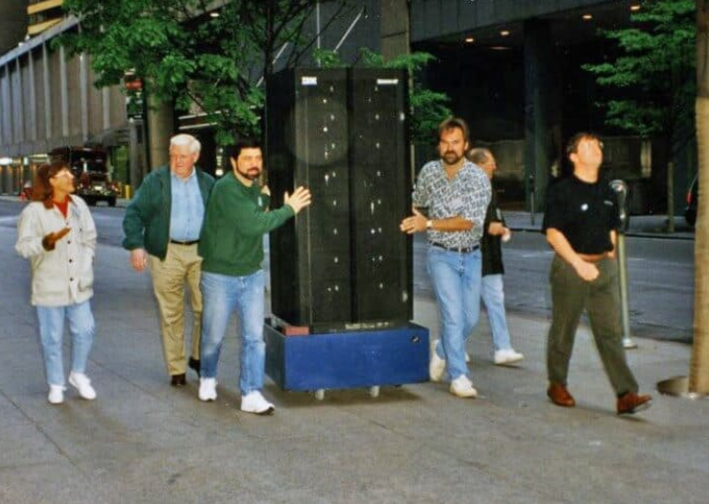
Github Copilot
Infos gerais
O robô Deep Blue, operado por uma inteligência artificial, venceu em 1997 o maior jogador de xadrez do mundo. Esta imagem mostra algumas pessoas movendo a máquina pelas ruas de NY
https://www.chess.com/pt/article/view/kasparov-vs-deep-blue-o-confronto-que-mudou-a-historia

Slide 5
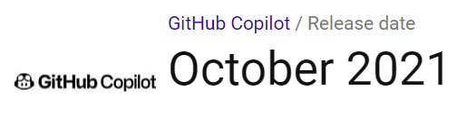

Github Copilot – Algumas datas importantes
Infos gerais
2024
Microsoft anuncia investimento de U$$ 100 bi em infra (Stargate)
2019
Microsoft faz aporte de U$$ 1 bi na OpenAI
2023
Microsoft faz aporte de U$$ 10 bi na OpenAI
2018
Microsoft compra o Github por U$$ 7,5 bi

Slide 6





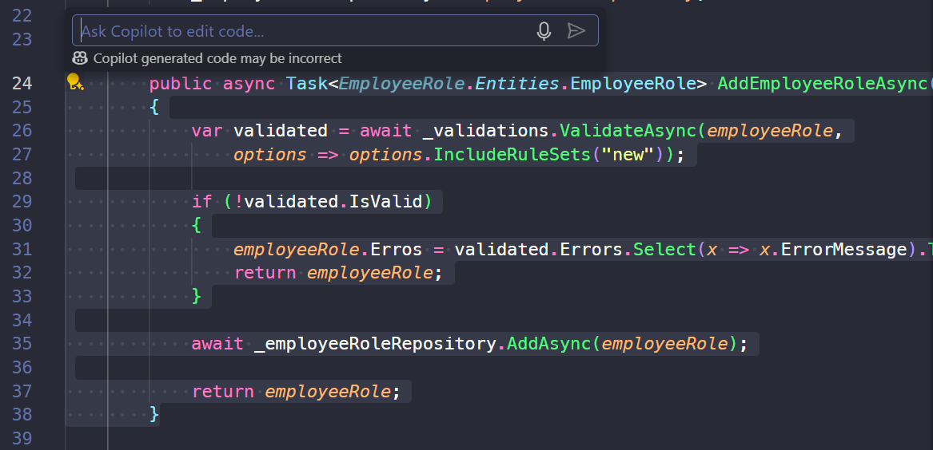
Github Copilot - Overview
Infos gerais
É um pair programmer que utiliza IA, ajudando a escrever mais rápido e melhor;
Entende o ambiente de trabalho, chamado de workspace;
Disponível para VSCode, Visual Studio, Neovim, Azure Data Studio e JetBrains.

Slide 7
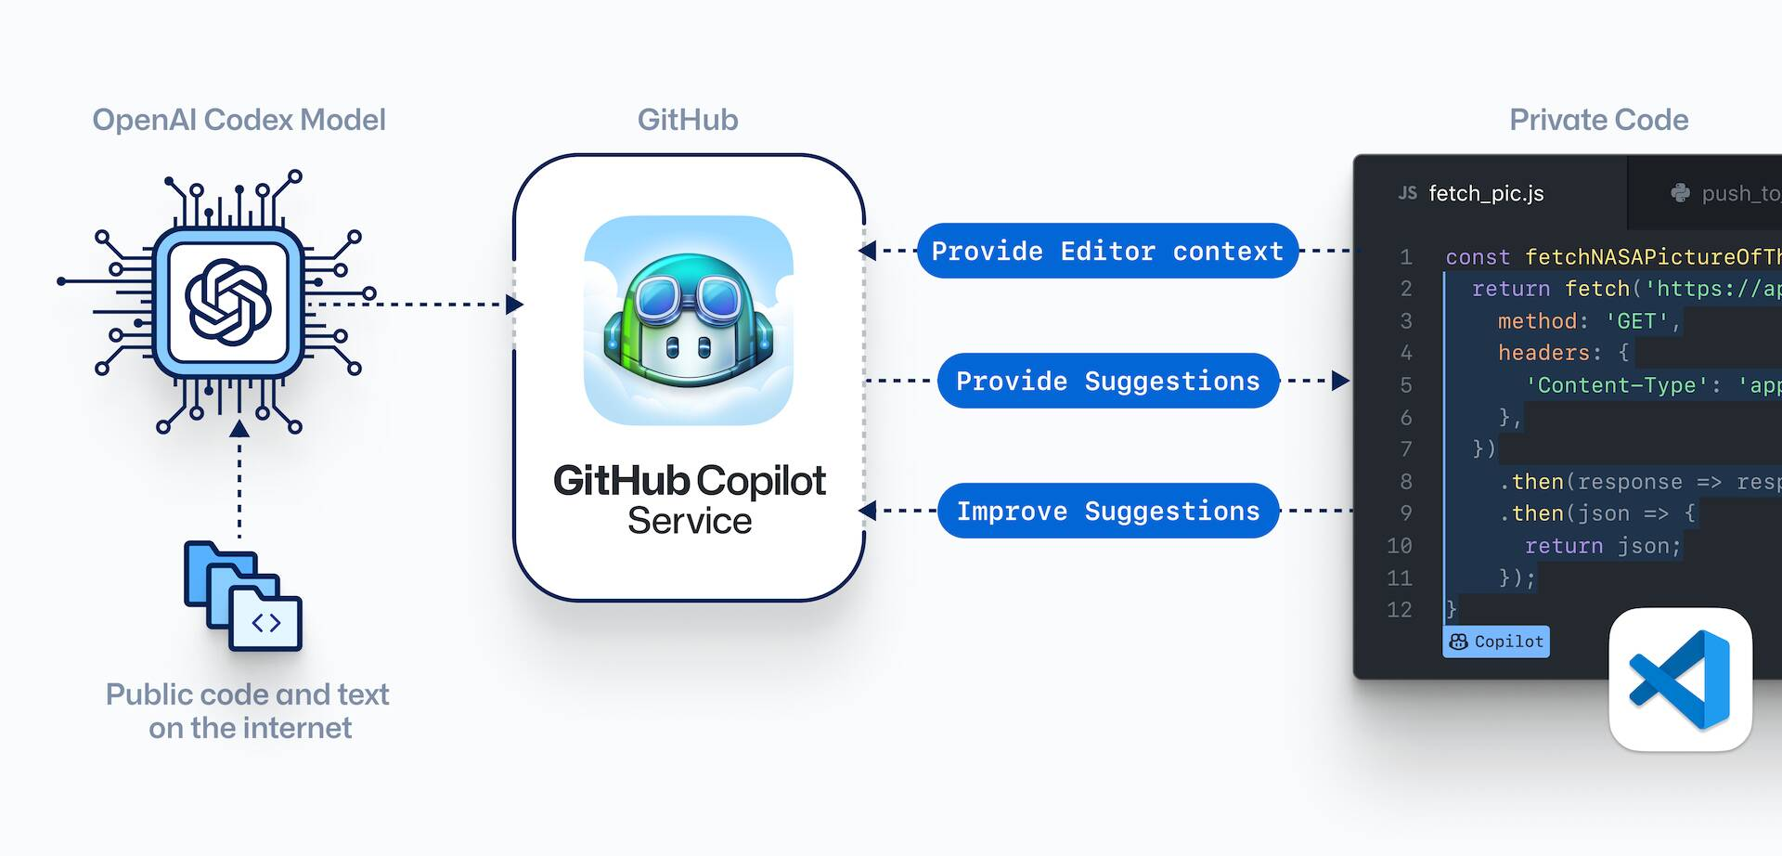
Github Copilot - Overview
Infos gerais

Slide 8
Github Copilot - Codex
Conhecendo o OpenAI Codex model
OpenAI Codex é o modelo que alimenta Copiloto do GitHub;
Proficiente em mais de uma dúzia de linguagens de programação
Codex pode interpretar comandos simples em linguagem natural e executa-lós
Os modelos de geração de texto da OpenAI (LLM) foram treinados para entender linguagem natural, código e imagens. Os modelos fornecem saídas de texto em resposta às suas entradas. As entradas para esses modelos também são chamadas de "prompts". Projetar um prompt é essencialmente como você "programa" um modelo de linguagem grande, geralmente fornecendo instruções ou alguns exemplos de como concluir uma tarefa com êxito.
“Sabemos que apenas arranhamos a superfície do que pode ser feito.”

Slide 9
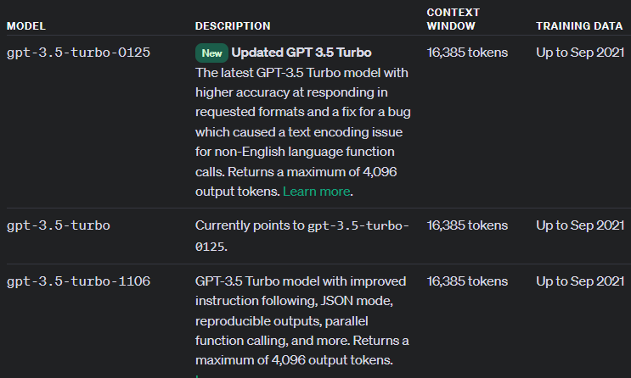
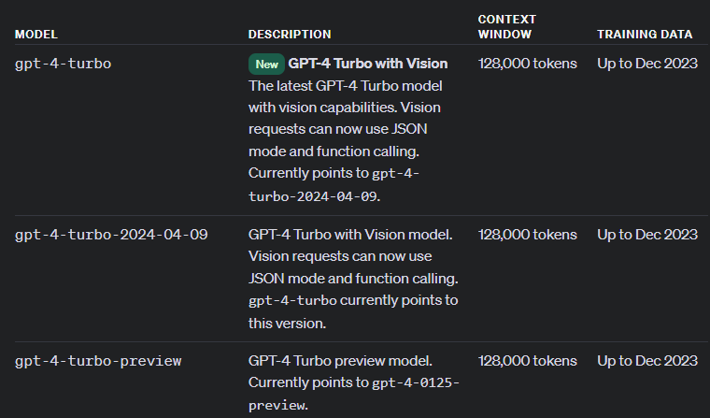
Github Copilot – Outros modelos
Outros modelos

Slide 10
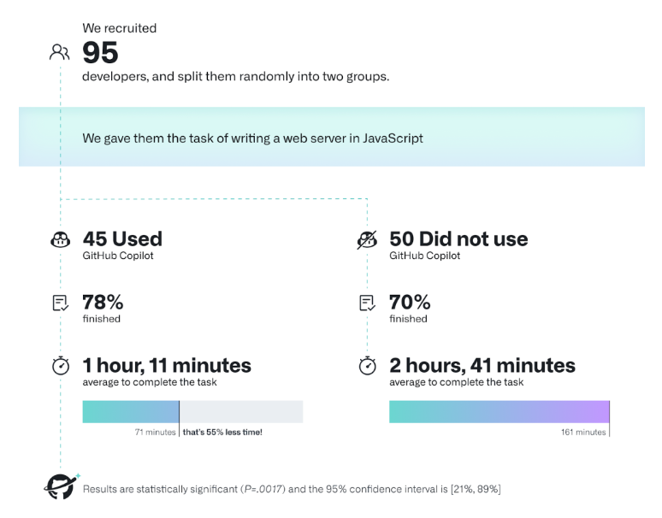
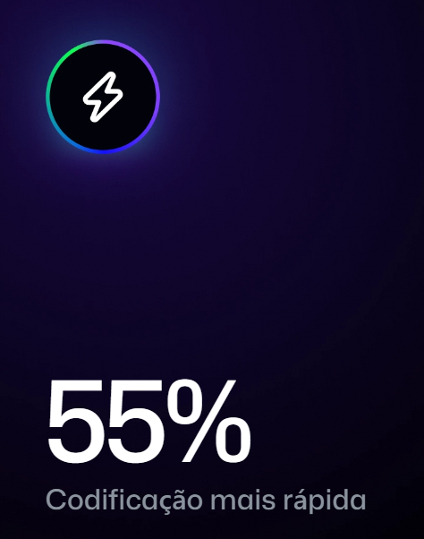

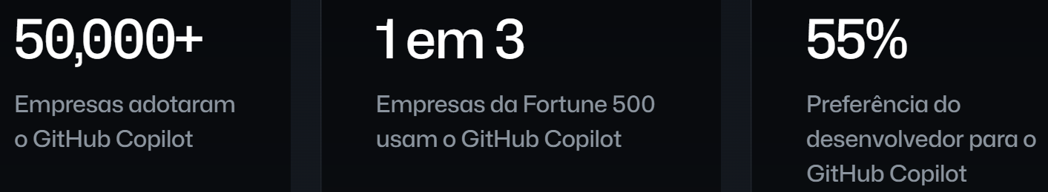
Github Copilot - Overview
Adoção

Slide 11
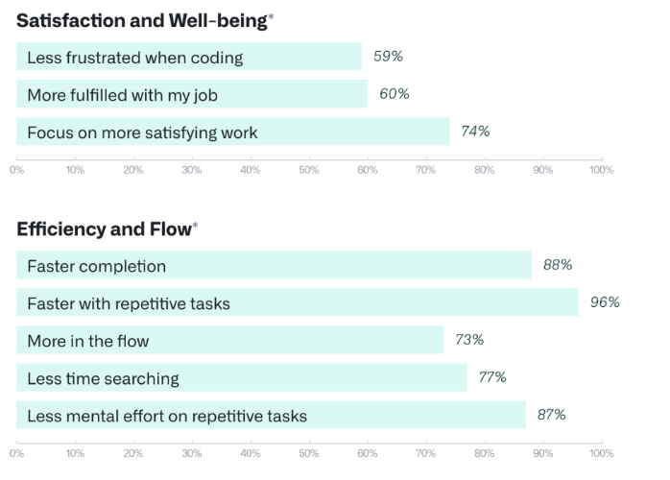
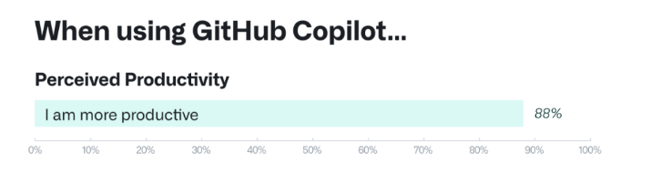
Github Copilot - Produtividade
Comparativo
Focamos nos resultados das dimensões de "Satisfação e bem-estar" e "Eficiência e fluxo“ do modelo https://queue.acm.org/detail.cfm?id=3454124

Slide 12
Github Copilot - Produtividade
Para qual lado olhar?
Olhe para a produtividade de forma holística. No GitHub, gostamos de pensar de forma ampla e sustentável sobre a produtividade do desenvolvedor e os muitos fatores que a influenciam. Usamos a estrutura de produtividade do SPACE para escolher quais aspectos investigar.
Inclua a perspectiva em primeira mão dos desenvolvedores. Realizamos várias rodadas de pesquisa, incluindo dados qualitativos (perceptivos) e quantitativos (observados) para montar o quadro completo. Queríamos verificar: (a) As experiências reais dos usuários confirmam o que deduzimos da telemetria? (b) Nosso feedback qualitativo se generaliza para nossa grande base de usuários?
Quais são as métricas de produtividade "certas"?
Quão valiosos são os auto-relatórios de produtividade?
A visão tradicional de produtividade – saídas sobre entradas – é uma boa opção para a solução de problemas complexos e a criatividade envolvida no trabalho de desenvolvimento
Focamos nos resultados das dimensões de "Satisfação e bem-estar" e "Eficiência e fluxo“ do modelo https://queue.acm.org/detail.cfm?id=3454124

Slide 13
Github Copilot - Produtividade
Satisfação
Entre 60% e 75% dos usuários relataram que se sentem mais realizados com seu trabalho, se sentem menos frustrados ao codificar e são capazes de se concentrar em um trabalho mais satisfatório ao usar o GitHub Copilot. Isso é uma vitória para os desenvolvedores se sentirem bem com o que fazem!
Os desenvolvedores relataram que o GitHub Copilot os ajudou a permanecer no fluxo (73%) e preservar o esforço mental durante tarefas repetitivas (87%). Essa é a felicidade do desenvolvedor ali mesmo, já que sabemos por pesquisas anteriores que mudanças de contexto e interrupções podem arruinar o dia de um desenvolvedor, e que certos tipos de trabalho são desgastantes
Melhorar a satisfação do desenvolvedor.
Conservação da energia mental.

Slide 14







Github Copilot - Instalação
Lets play
https://docs.github.com/en/copilot/using-github-copilot/getting-started-with-github-copilot

Slide 15
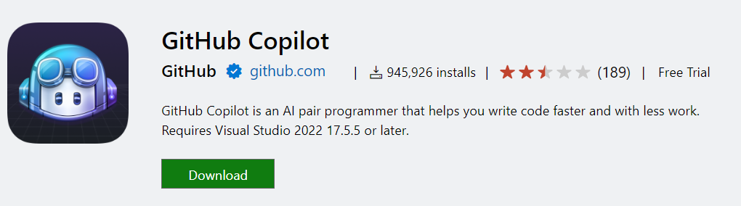

Github Copilot - Instalação

Slide 16
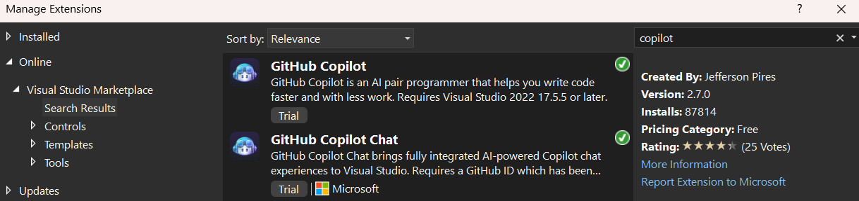
Github Copilot - Instalação
Visual Studio 2022

Slide 17


Github Copilot - Instalação
VSCode

Slide 18
Github Copilot - Dicas
1. Abra seus arquivos relevantes
Ter seus arquivos abertos fornece contexto ao GitHub Copilot
O GitHub Copilot examina os arquivos abertos atuais em seu editor para analisar o contexto, criar um prompt que é enviado ao servidor e retornar uma sugestão apropriada.
Lembre-se, se um arquivo estiver fechado, o GitHub Copilot não poderá ver o conteúdo do arquivo em seu editor, o que significa que ele não poderá obter o contexto desses arquivos fechados

Slide 19
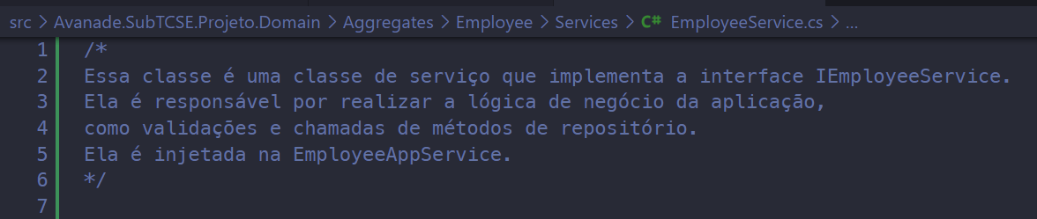
Github Copilot - Dicas
2. Forneça um comentário de nível superior
Breve introdução a um colega de trabalho
Comentário de alto nível

Slide 20
Github Copilot - Dicas
3. Forneça um comentário de nível superio
Breve introdução a um colega de trabalho
Comentário de alto nível

Slide 21

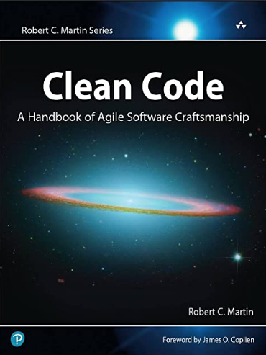
Github Copilot - Dicas
4. Nomes significativos importam
A implementação de boas práticas de codificação ajudará você a obter o máximo valor do GitHub Copilot
O nome de suas variáveis e funções são importantes. Se você tiver uma função chamada ou , o GitHub Copilot não será capaz de lhe dar a melhor conclusão porque não é capaz de inferir a intenção dos nomes

Slide 22
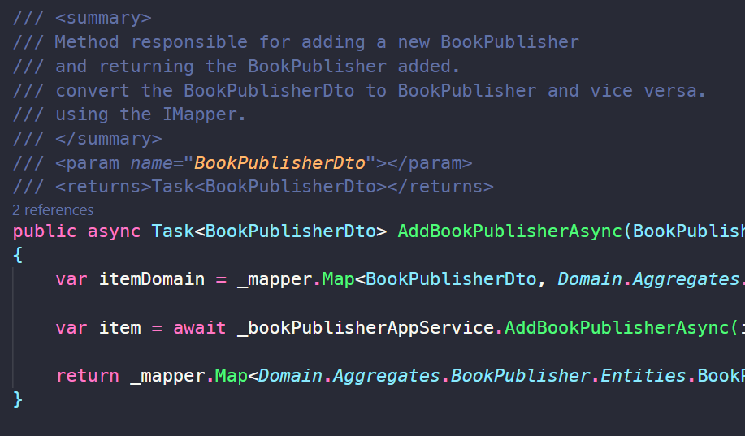
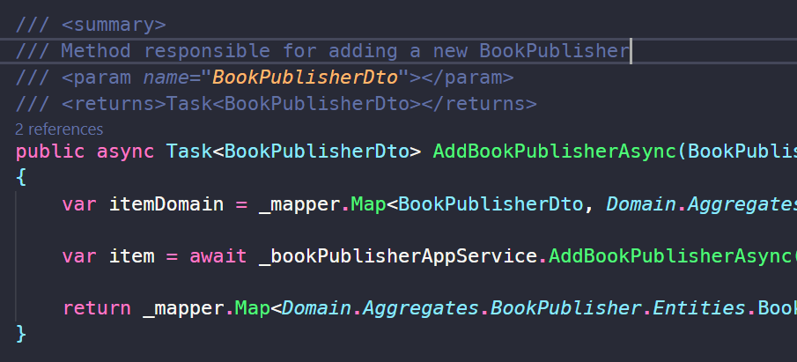
Github Copilot - Dicas
5. Forneça comentários de função específicos e bem definidos
///summary

Slide 23
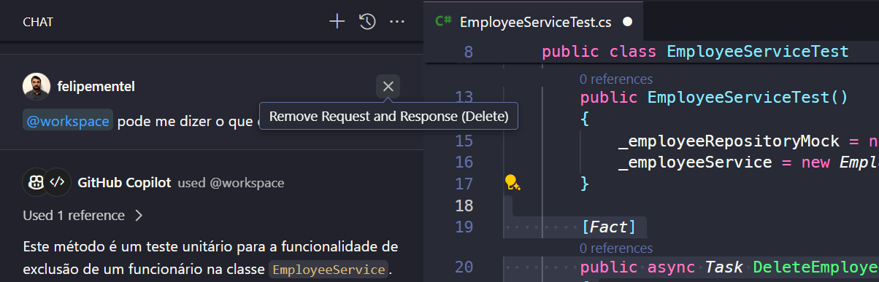
Github Copilot - Dicas
6. Remover solicitações irrelevantes

Slide 24
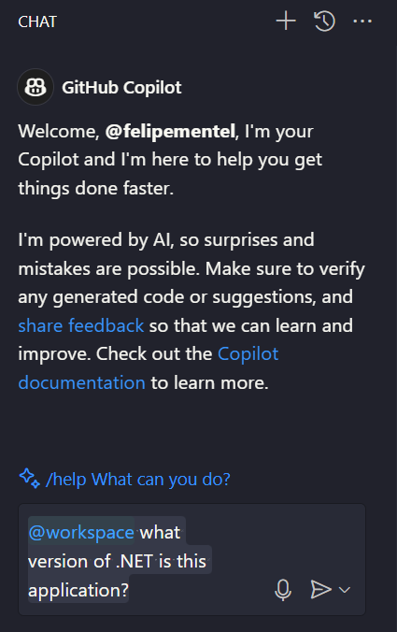
Github Copilot - Dicas
7. Use o agent [@workspace]
Conhece todo o contexto da aplicação
Responde melhor com os arquivos do contexto aberto

Slide 25
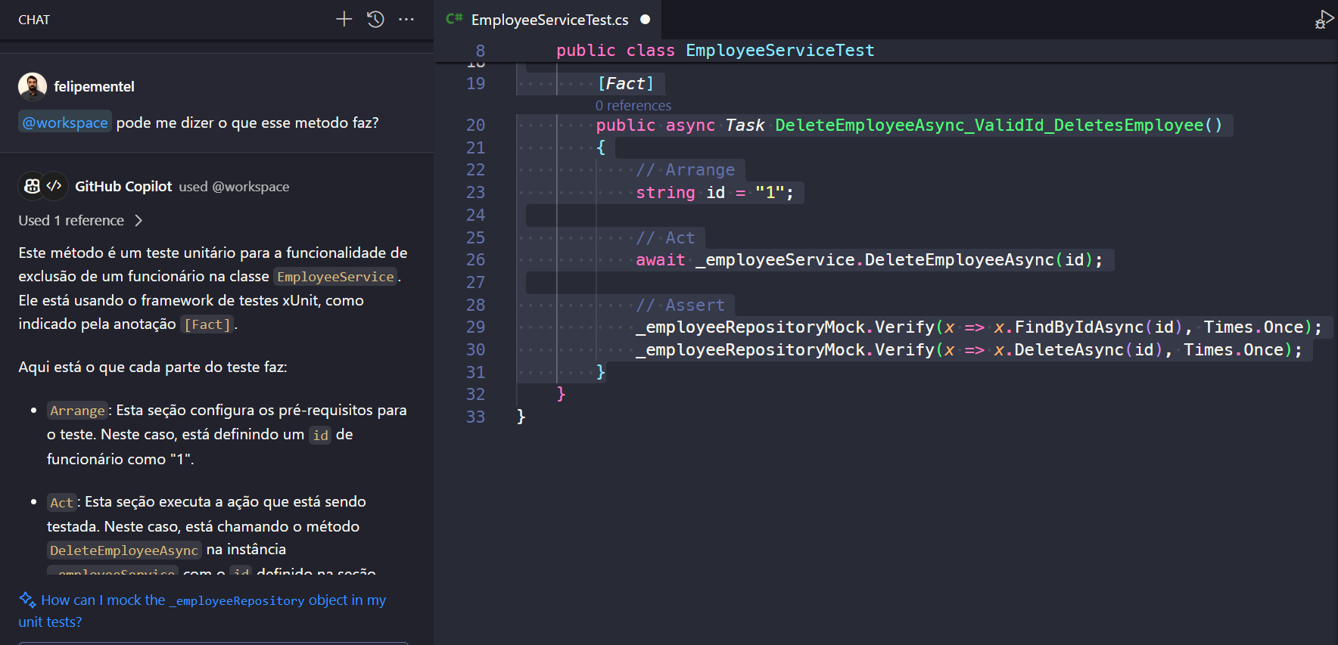
Github Copilot - Dicas
5. Destaque o Código relevante

Slide 26
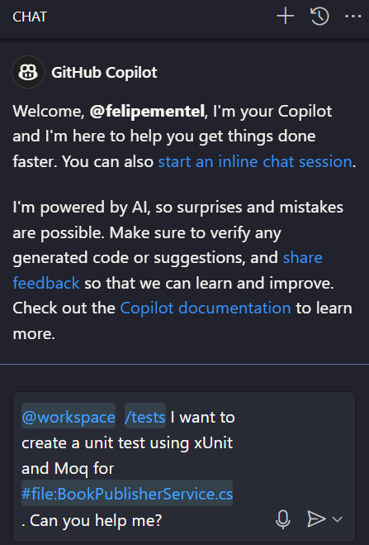
Github Copilot - Dicas
8. Anexar arquivos relevantes para referência
Utilizar o # para assinalar arquivos e melhorar o prompt
#file

Slide 27

Github Copilot - Dicas
9. Navegue pela conversa
Outra dica que encontrei é usar as setas para cima e para baixo para navegar pela sua conversa com o GitHub Copilot Chat. Eu me peguei rolando pela interface de bate-papo para encontrar a última pergunta que fiz, então descobri que posso usar as setas do teclado como no terminal!

Slide 28
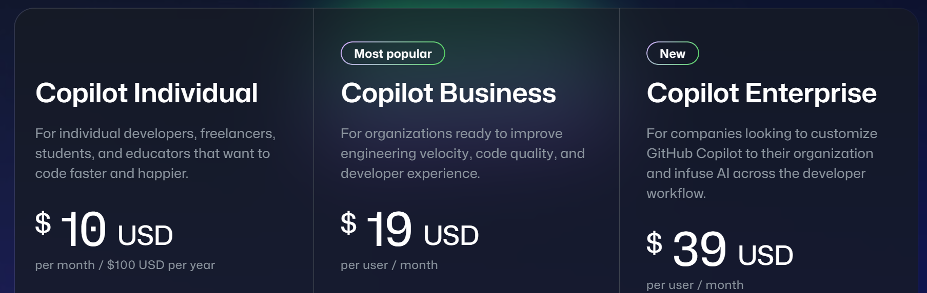
Github Copilot - Dicas
Preço

Slide 29
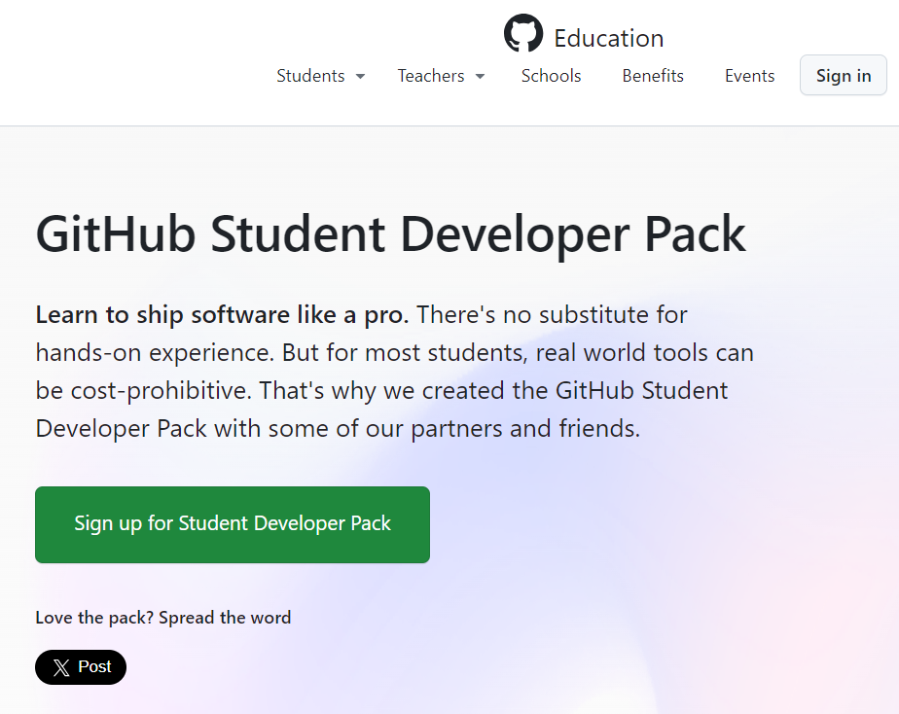
Github Copilot - Dicas
Preço

Slide 30
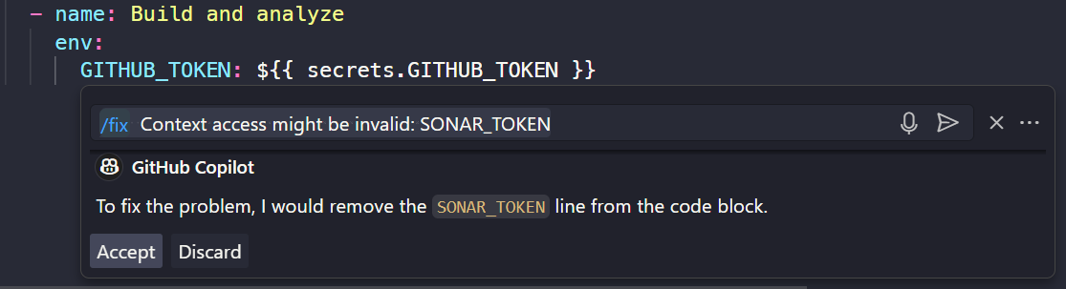
Github Copilot - Dicas
Atenção

Slide 31
Github Copilot – Comandos
Comandos
Comando | Descrição | Uso
@terminal | Obter explicações de código | Abra o arquivo com o código ou realce o código que você deseja explicar e digite: /explain O que o método BuscarClientes faz?
@vscode | Receber uma correção proposta para os problemas no código selecionado | Realce o código e o tipo problemáticos: /fix proponha uma correção para a rota do método BuscarClientePorId
@workspace | Gerar testes de unidade para o código selecionado | Abra o arquivo com o código ou realce o código para o qual deseja testar e digite: /tests Crie testes de unidade utilizando Xunit e Moq

Slide 32
Github Copilot – Comandos
Comandos
Comando | Descrição | Uso
/explain | Obter explicações de código | Abra o arquivo com o código ou realce o código que você deseja explicar e digite:/explain what is the fetchPrediction method?
/fix | Receber uma correção proposta para os problemas no código selecionado | Realce o código e o tipo problemáticos:/fix propose a fix for the problems in fetchAirports route
/tests | Gerar testes de unidade para o código selecionado | Abra o arquivo com o código ou realce o código para o qual deseja testar e digite: /tests
/help | Obtenha ajuda para usar o Copilot Chat | Tipo:/help what can you do?
/clear | Limpar conversa atual | Tipo:/clear
/doc | Adicionar um comentário de documentação | Destaque o código e digite:/doc Você também pode pressionar CMD+I em seu editor e digitar inline /doc/
/generate | Gerar código para responder à sua pergunta | Tipo:/generate code that validates a phone number
/optimize | Analisar e melhorar o tempo de execução do código selecionado | Destaque o código e digite:/optimize fetchPrediction method
/new | Código de scaffolding para um novo espaço de trabalho | Tipo:/new create a new webapi app
/simplify | Simplifique o código selecionado | Destaque o código e digite:/simplify
/feedback | Fornecer feedback para a equipe | Tipo:/feedback

Slide 33
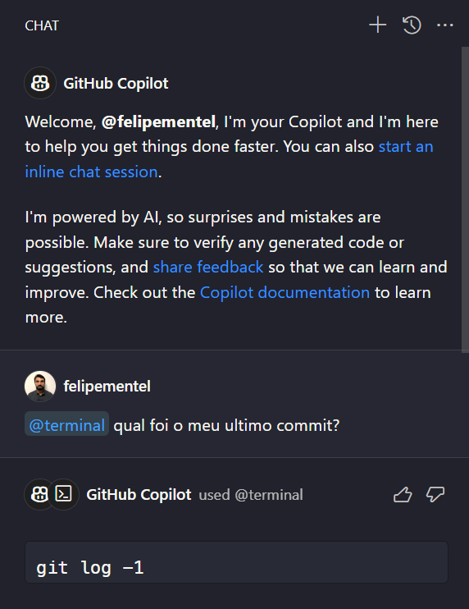
Github Copilot - Dicas
Exemplo do @terminal

Slide 34


Github Copilot - Dicas
GithubX e GithubNext

Slide 35

Obrigado
Felipe Augusto

Slide 36
Referências
https://docs.github.com/pt/copilot/using-github-copilot/getting-started-with-github-copilot?tool=azure_data_studio
https://openai.com/blog/openai-codex
https://github.blog/2022-09-07-research-quantifying-github-copilots-impact-on-developer-productivity-and-happiness/?utm_campaign=cta&utm_medium=topnav&utm_source=blog
https://queue.acm.org/detail.cfm?id=3454124
https://learn.microsoft.com/en-us/dotnet/api/azure.ai.openai.chatcompletionsoptions?view=azure-dotnet-preview
https://github.blog/2024-02-27-github-copilot-enterprise-is-now-generally-available/
https://platform.openai.com/docs/models/continuous-model-upgrades
https://docs.github.com/en/copilot/using-github-copilot/getting-started-with-github-copilot

